Slide 1

CHÀO MỪNG CÁC EM HỌC SINH ĐẾN VỚI TIẾT TOÁN
Bài 33:
Luyện tập chung

Slide 2

LUYỆN TẬP (tr.70)

Slide 3
1
Tính: (trang 70)
25 + 40
41 + 8
99 - 9
65 - 62

Slide 4

Lưu ý
- Không được đặt tính cột dọc.
- Tính nhẩm bằng miệng rồi viết kết quả
- Viết các chữ số rõ ràng.

Slide 5
1
Tính: (trang 70)
25 + 40
= 65
41 + 8
= 49
99 – 9
= 90
65 - 62
= 3

Slide 6
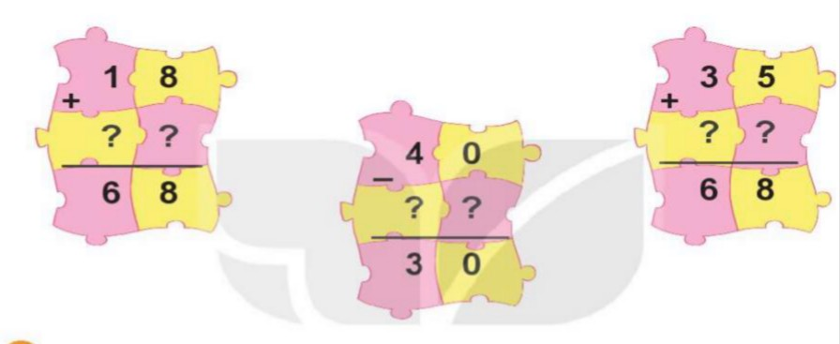


2
SỐ?

Slide 7
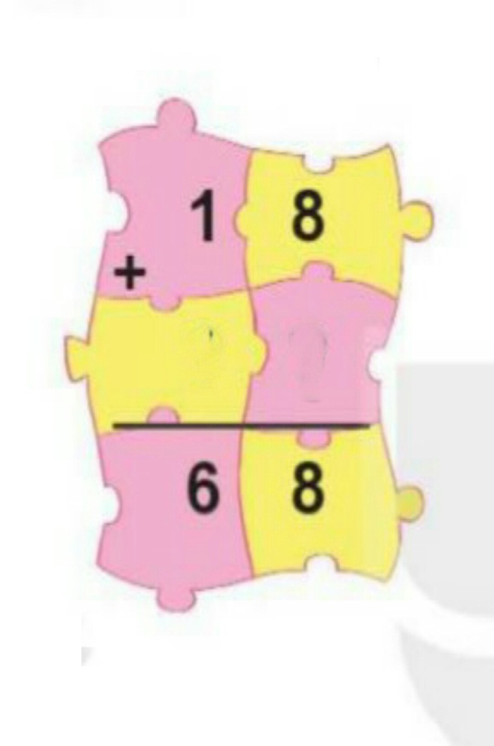
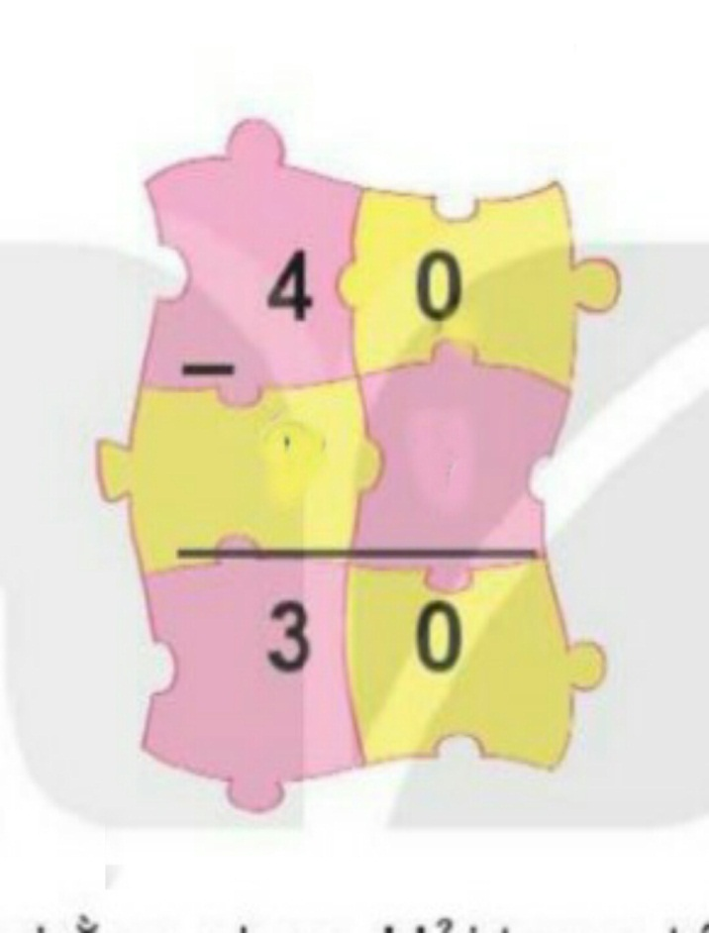
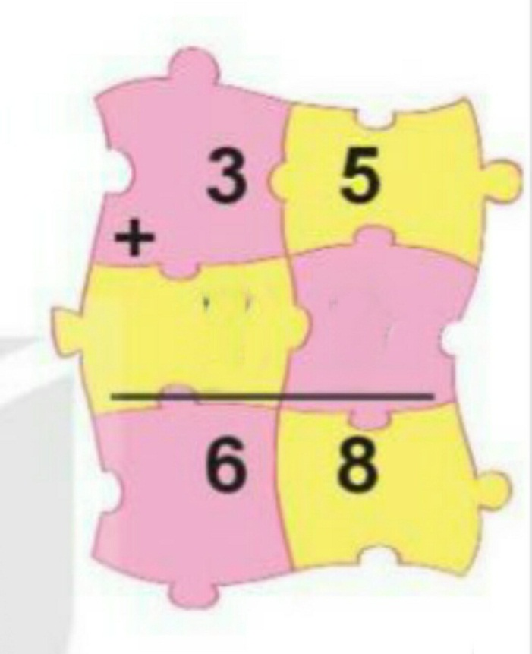
2
SỐ?
5
0
1
0
3
3

Slide 8

GIẢI LAO
Chúng mình cùng hát bài hát
“Con chim non” nhé!

Slide 9
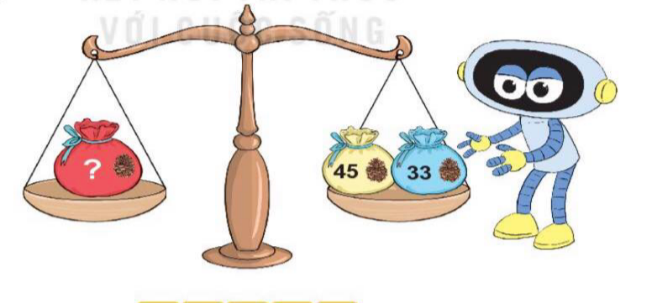
LUYỆN TẬP
3
Số quả thông ở hai bên bằng nhau. Hỏi trong túi màu đỏ có bao nhiêu quả thông ?

Slide 10
Bài toán cho biết gì?
Bài toán hỏi gì?
Để tìm số quả thông ở túi màu đỏ ta thực hiện phép tính gì?
?
?
2
2
?
2
?
2
=
78
45
+
33

Slide 11
4
Tính:
a) 20 + 40 + 1
b) 15 - 2 - 1
c) 40 + 15 + 2

Slide 12
Hướng dẫn:
Thực hiện tính nhẩm ra vở nháp lần lượt theo thứ tự từ trái sang phải rồi điền kết quả vào vở.

Slide 13
4
Tính:
a) 20 + 40 + 1= 61
b) 15 - 2 - 1= 12
c) 40 + 15 + 2 = 57

Slide 14
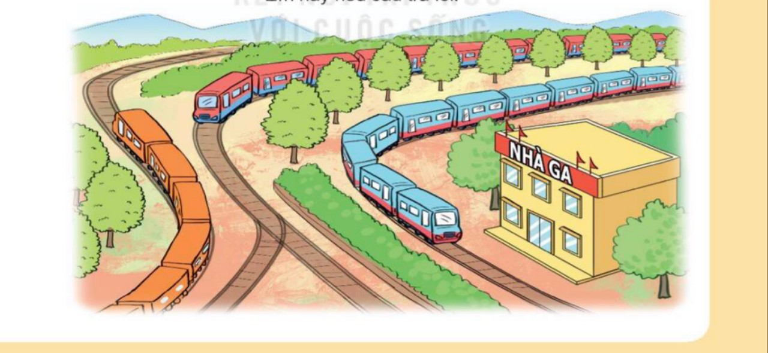
5
Trên ga có 3 đoàn tàu.

Slide 15
a. Đoàn tàu A có 10 toa. Đoàn tàu B có 12 toa. Hỏi cả hai đoàn tàu có bao nhiêu toa?
5
- Bài toán cho biết gì?
- Bài toán hỏi gì?
- Muốn biết cả hai toa tàu có bao nhiêu toa ta thực hiện phép tính gì?
?
?
?
=
32
10
+
12
=
?
Cả hai đoàn tàu có 32 toa.

Slide 16
b. Đoàn tàu C có 15 toa chở khách và chở hàng. Trong đó có 3 toa chở hàng. Hỏi đoàn tàu C có bao nhiêu toa chở khách?
5
- Bài toán cho biết gì?
- Bài toán hỏi gì?
- Muốn biết đoàn tàu C có bao nhiêu toa chở khách ta thực hiện phép tính gì?
?
?
?
=
?
15
-
3
=
12
Đoàn tàu C có 12 toa chở khách.

Slide 17

Chúc các con học sinh luôn chăm ngoan học tốt!

